Slide 1

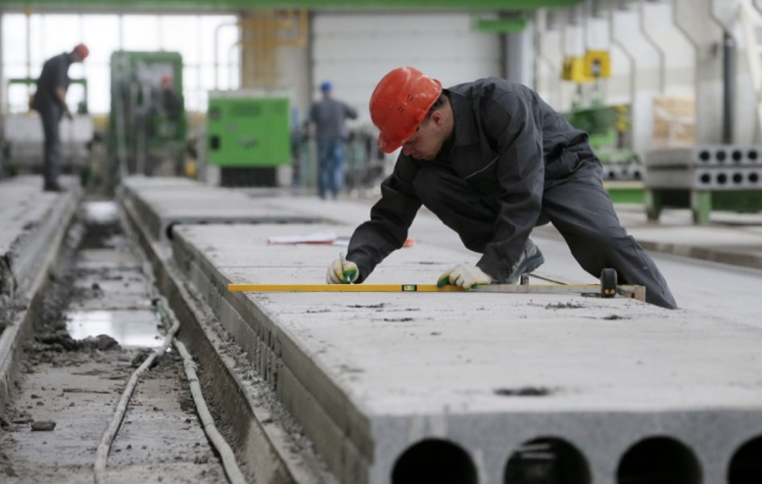
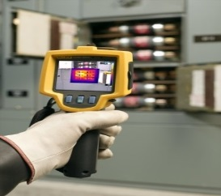
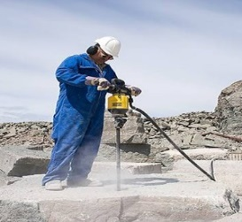
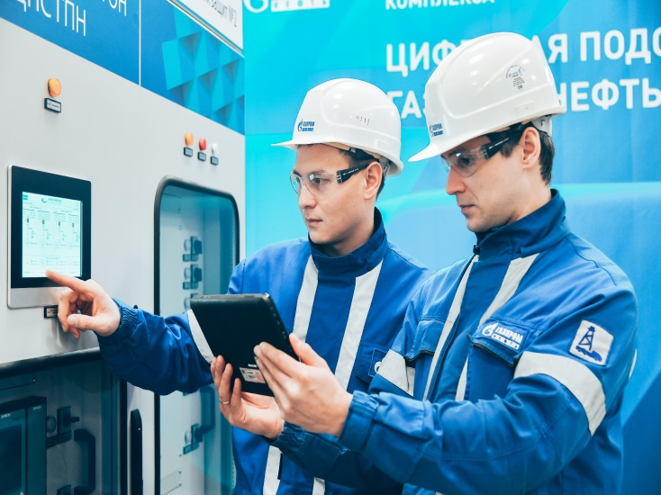
Министерство труда и социальной защиты населения
Республики Казахстан
О МЕРАХ ПО ОБЕСПЕЧЕНИЮ
БЕЗОПАСНЫХ УСЛОВИЙ ТРУДА
Астана, май 2023 года

Slide 2


Государственное управление охраны труда: трехуровневая система контроля по охране труда
Общественный контроль осуществляемый республиканскими и отраслевыми объединения работника
Государственный контроль по линии госинспекции труда
Внутренний контроль со стороны работодателя
1

Slide 3
Безопасность и охрана труда: Условия труда
В 2022 году обследовано 1,6 млн работников, из них во вредных условиях труда занято 386 тыс. чел.
Производственный травматизм за последние пять лет снижен на 6,5% (с 2018 по 2022 годы)
Горно-металлургический комплекс – 16,2%
В 2022 году 680 тыс. работников получили различные компенсации за работу во вредных условиях труда.
На эти цели работодателями выделено 207,6 млрд. тенге, что на 24 % больше, чем в 2021 году.
Строительство – 15%
2

Slide 4


Безопасность и охрана труда: Государственный инспекционный контроль
Текущая ситуация
Принимаемые меры
119
Освобождены от занимаемой должности
1094
Передано дел в правоохранительные органы
192
Возбуждено уголовных дел
7061
Аттестовано производственных объектов
3

Slide 5
Безопасность и охрана труда: Внедрение стимулирующих мер по созданию безопасных условий труда
3 211
предприятий
внедрили стандарты по безопасности и охране труда
240 предприятий республики внедрили проект «Народный контроль»
16 690
предприятий
имеют производственные советы
ЗАПУЩЕН функционал «Онлайн трудовой консультант»
(воспользовались
23 420
работодателей).
4

Slide 6
План действий по обеспечению безопасного труда до 2025 года
      Ключевые детали
      НПА
Внесены изменения в Критерии оценки степени риска и проверочных листов за соблюдением трудового законодательства РК.
    Список профконтроля будет формироваться в автоматическом режиме на основе расчёта данных, полученные из информационных систем, а не сотрудником госоргана как было раньше.
      В рамках реализации данного Плана были внесены измения и дополнения в ряд нормативных правовых актов
Внесены изменения и дополнения в Правила и сроки проведения обучения, инструктирования и проверок знаний по вопросам безопасности и охраны труда
    Введены новые градации уровня знаний – общие и специальные профессиональные компетенции.
    Изменены сроки и продолжительность обучения в зависимости от размерности предприятия и уровня начальной подготовки.
    Подготовлены и согласованы на заседании РТК типовые учебные программы
    Нормативы численности пересмотрены в сторону снижения
Внесены изменения в Межотраслевые типовые нормативы численности работников служб охраны труда
В целях комплексного решения проблем в сфере охраны труда в текущем году Министерством труда и социальной защиты населения начата разработка проекта Концепции безопасного труда в Республике Казахстан до 2030 года
5

Slide 7
Спасибо за внимание!
6

